Slide 1
Stratified Analysis of AEC
2026. 07. 29
JangHoon Chun
Department of, Medical Device Engineering & Management
Gangnam Severance Hospital,
Yonsei University College of Medicine
Notes:
안녕하십니까. 오늘은 AEC, 즉 CT 자동노출제어 곡선을 성별과 체질량지수(BMI)로 층화해서 분석한 결과를 발표하겠습니다.

Slide 2
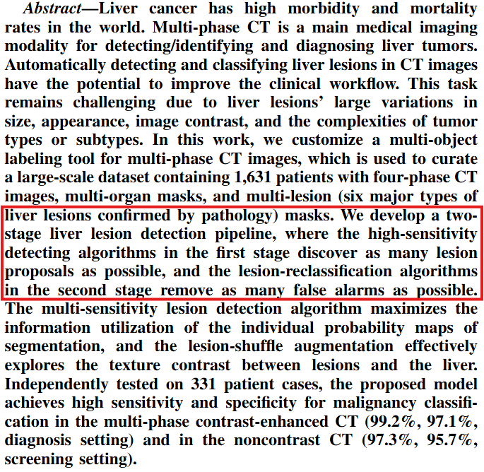
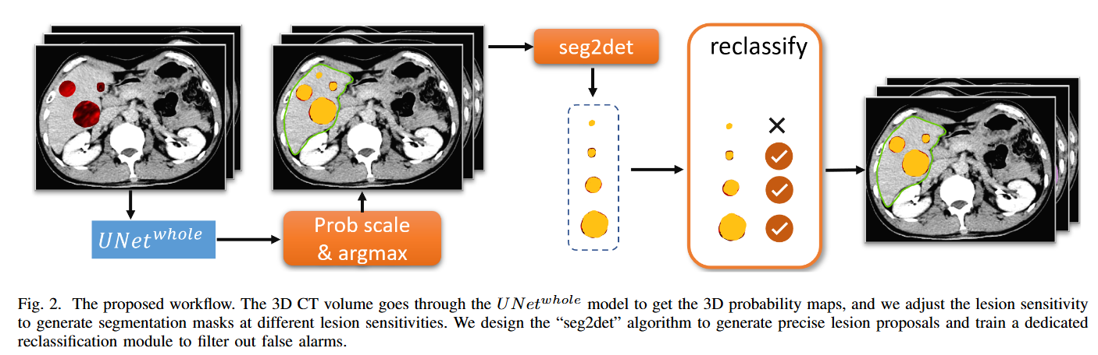
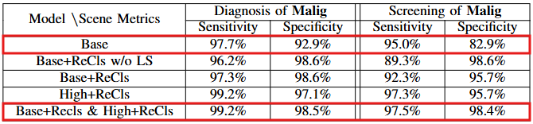
Reference Papers – 2 stage work flow
A Cascaded Approach for ultraly High Performance Lesion Detection and False Positive Removal in Liver CT Scans
단계적 위양성 제거로 검출 성능 확보 — AEC 층화 분석의 방법론적 토대
검출 후 위양성을 단계적으로 제거하는 이 논문의 2단계(cascaded) 접근법은, 위양성을 통제하며 병변 검출 성능을 확보해야 하는 본 연구의 AEC 층화 분석 방법론에 직접적인 참고가 된다.
Notes:
먼저 연구에 적용되는 레퍼런스 논문를 간단히 소개드리겠습니다. 간(liver) CT에서 병변을 검출한 뒤 위양성을 단계적으로 제거하는 cascaded 방법론을 제안한 논문인데, 검출 결과의 위양성을 통제하면서 성능을 확보해야 하는 저희 AEC 층화 분석의 방법론적 토대가 되었습니다.

Slide 3
Reference Papers - AEC 층화 분석 설계
① TP vs FP · 위양성 감소
Setio AAA et al., Multi-view ConvNets FP reduction, IEEE TMI, 2016.
→ false positive reduction, Convnets Fusion (single view, committee-fusion, late-fusion, mixed-fusion)
→ AEC 프로파일 분석에서 위양성을 줄이는 판별에 활용함
② 체격 의존성 · AEC 프로파일 정규화
McCollough C et al., AAPM Report 220: WED·SSDE, 2014.
→ 체격(WED, Water Equivalent Diameter)에 따라 선량·AEC 프로파일이 달라짐
→ WED 기반 patient-normalized 전처리로 체격 영향을 보정함
③ 성별 층화
Mulkens TH et al., Attenuation-based online TCM, AJR, 2005.
→ AEC 조절하는 선량 정도가 성별에 따라 유의하게 다름 (흉부 p=0.003·복부 p=0.002)
→ 남녀를 분리해 AEC를 따로 분석함
④ BMI 사분위 컷오프
WHO Expert Consultation, Appropriate BMI for Asian populations, Lancet, 2004.
→ 한국·아시아 환자는 서양 기준보다 낮은 컷오프(과체중 ≥23·비만 ≥25)로 나누는 것이 적절함
→ 아시아 컷오프로 BMI 사분위·군을 나눠 AEC 차이를 층화 분석함
Notes:
추가로 4편의 논문을 정리했습니다. 첫째, Setio 등(IEEE TMI, 2016)의 multi-view ConvNet 위양성 감소 연구로, single-view·committee-fusion·late-fusion·mixed-fusion 등 여러 융합 방식을 통해 위양성을 줄이는 방법을 AEC 프로파일 판별에 적용했습니다. 둘째, AAPM Report 220(McCollough 등, 2014)에서 제시한 WED(Water Equivalent Diameter) 기반 SSDE 개념으로, 환자 체격에 따라 선량과 AEC 프로파일이 달라진다는 점에 착안해 WED 기반 patient-normalized 전처리로 체격 영향을 보정했습니다. 셋째, Mulkens 등(AJR, 2005)의 연구는 흉부 p=0.003, 복부 p=0.002로 성별에 따라 AEC 조절하는 선량 정도가 유의하게 다르다는 것을 보였고, 이에 따라 저희도 남녀를 분리해서 AEC를 분석했습니다. 넷째, WHO의 아시아인 BMI 기준(Lancet, 2004)에 따라 과체중 23 이상, 비만 25 이상이라는 서양 기준보다 낮은 컷오프를 적용해 BMI 사분위·그룹을 나눴습니다. (약 1분 15초)

Slide 4
Reference Papers - 전체 영역(Volumetric) 체성분 지표
① 전체 영역(Volumetric) vs L3 단면 비교
Comparison of volumetric and single-slice CT body composition metrics for colorectal cancer survival, 2025.
→ volumetric(T12~천골) 지표가 mid-L3 단면보다 복부 지방·근육의 분포를 더 잘 반영함
Single- vs multi-slice CT body composition analysis in oesophagogastric cancer, 2024.
→ 다중 슬라이스(T12~L4) 부피가 단일 슬라이스와 높은 상관을 보이며 전신 체성분을 더 잘 추정함
Comparative analysis of body composition using torso CT with BIA, Sci Rep, 2024.
→ torso 근육 부피 지수가 L3 단면 지표보다 BIA와 더 강하게 상관함
3D-derived AI from multiple CT scans across L3 vs single mid-L3, 2023.
→ 단일 mid-L3 슬라이스만 쓰면 체성분 추정값이 달라져 여러 단면을 함께 볼 필요가 있음
Quantification of fat and skeletal muscle at abdominal CT: single-slice vs total compartment volumes, Abdom Radiol, 2019.
→ 단일 슬라이스가 전체 지방 부피와 강한 상관을 보이나 근육은 L3/4 부근이 가장 대표적임
② 자동 분할 도구
Wasserthal J et al., TotalSegmentator: Robust Segmentation of 104 Anatomic Structures in CT Images, Radiol Artif Intell, 2023.
→ 전체 CT에서 VAT·SAT·IMAT·근육을 자동·3D로 분할해 본 연구의 전체영역 지표 추출에 사용함

Slide 5
Research Workflow
Stage 1
Clinic 변수
(Sex · Age · Height · Weight)
Output (low-SMI binary)
Logistic Regression
(ML)
Cutoff
@ Sensitivity 90
Confusion Matrix
Stage 2
Predicted Positive
Stage 1 결과 (TP + FP)
AEC Curve Data
또는 추가 추출 Data
Reclassification
(DL)
Notes:
연구 흐름입니다. Stage 1에서는 성별, 나이, 키, 몸무게 등 임상변수만으로 로지스틱 회귀를 적합하고, 민감도 90%에서 컷오프를 잡아 confusion matrix를 산출합니다. Stage 2에서는 Stage 1에서 양성으로 예측된 대상, 즉 TP와 FP를 모아 AEC 곡선 데이터 또는 추가로 추출된 데이터로 재분류를 시도하여, AUC를 높이는 것이 목적입니다.

Slide 6
Research Summary
전체 분석: 진양성(TP)·위양성(FP) AEC 차이는 통계적으로 의미 없음 (전체 통합, p > 0.05)
단, 성별·BMI로 그룹을 나눠 보면 일부 그룹에서 차이가 나타남
남성(Male): 전체에서는 의미 있는 차이(p < 0.05)였으나, 성별과 BMI로 다시 나누면 차이가 사라짐(p > 0.05)
여성(Female): 전체에서는 의미 없었으나(p > 0.05), BMI가 가장 낮은 구간(Q1)에서만 의미 있는 차이(p < 0.05)
Total Segmentator crop된 영역의 전체 지방량, 근육량 비교
SAT(피하지방)만 raw 유의(p=0.003), VAT·근육량은 L3의 TAMA와 상관 계수가 높음
Notes:
이번주 진행했던 연구 요약입니다. 전체 데이터를 통합해서 보면 TP와 FP 간 AEC 차이는 통계적으로 유의하지 않았습니다(p>0.05). 하지만 성별과 BMI로 그룹을 나누면 일부 그룹에서 유의한 차이가 나타났습니다. 남성은 전체에서는 p<0.05로 유의했지만 성별×BMI로 다시 나누면 유의성이 사라졌고(p>0.05), 여성은 전체에서는 유의하지 않았지만 BMI가 가장 낮은 Q1 구간에서만 유의한 차이(p<0.05)가 나타났습니다. 또한 TotalSegmentator로 crop한 영역에서 전체 지방량·근육량을 추출하여 비교했는데, SAT(피하지방)만 raw 수치에서 유의(p=0.003)했고 VAT와 근육량은 라벨인 L3의 TAMA와 상관계수가 높게 나왔습니다.

Slide 7
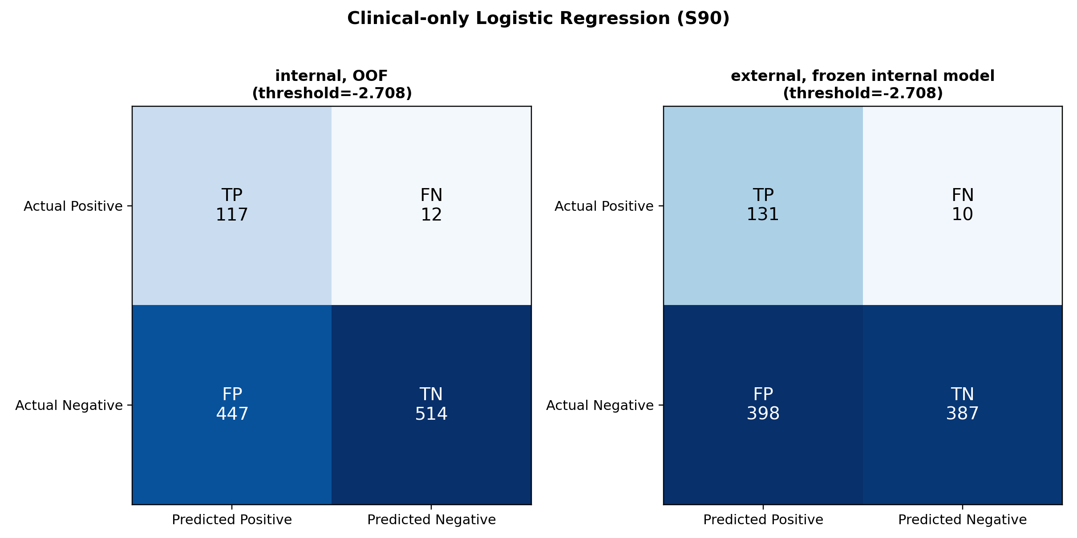
Detailed progress
Clinical 모델의 예측 양성군은 FP가 TP보다 크게 많아(447:117), TP/FP 구분을 위한 AEC 분석이 필요함
Notes:
세부 진행 내용입니다. Clinical 모델이 예측한 양성군에서 TP는 117건, FP는 447건으로 FP가 TP보다 약 3.8배 많습니다. 위양성 비중이 이렇게 크기 때문에 TP와 FP를 구분할 수 있는 AEC 분석이 반드시 필요합니다. (약 1분)

Slide 8
Detailed progress
AEC 곡선 비교 — Permutation Test (p-value 산출 방법)
TP/FP AEC 곡선 차이는 RMSD 기반 2,000회 permutation test로 비모수 검정함
① 곡선 차이를 숫자로 압축
TP·FP 평균 곡선의 slice별 차이
→ RMSD = 0.0580
② 라벨 2,000회 무작위 섞기
TP/FP 재배치 후 RMSD 재계산
③ 관찰값과 비교
섞은 RMSD ≥ 관찰값 횟수 카운트
→ p-value 산출
p = (RMSD ≥ 관찰값 횟수 + 1) ÷ (전체 + 1)
+1: p가 0이 되지 않게 하는 표준 관례
p ≈ 0.0035 · 유의함
2,000회 중 6회 → 두 곡선은 다름
p ≈ 0.200 · 유의하지 않음
2,000회 중 400회 → 흔한 차이
Notes:
TP·FP 간 AEC 곡선 차이를 검정하는 방법입니다. 128개 슬라이스로 구성된 AEC 곡선은 포인트별이 아니라 곡선 전체 단위로 비교해야 하므로, 두 곡선 간 RMSD를 계산하고 이를 2,000회 permutation test로 비모수 검정했습니다.

Slide 9
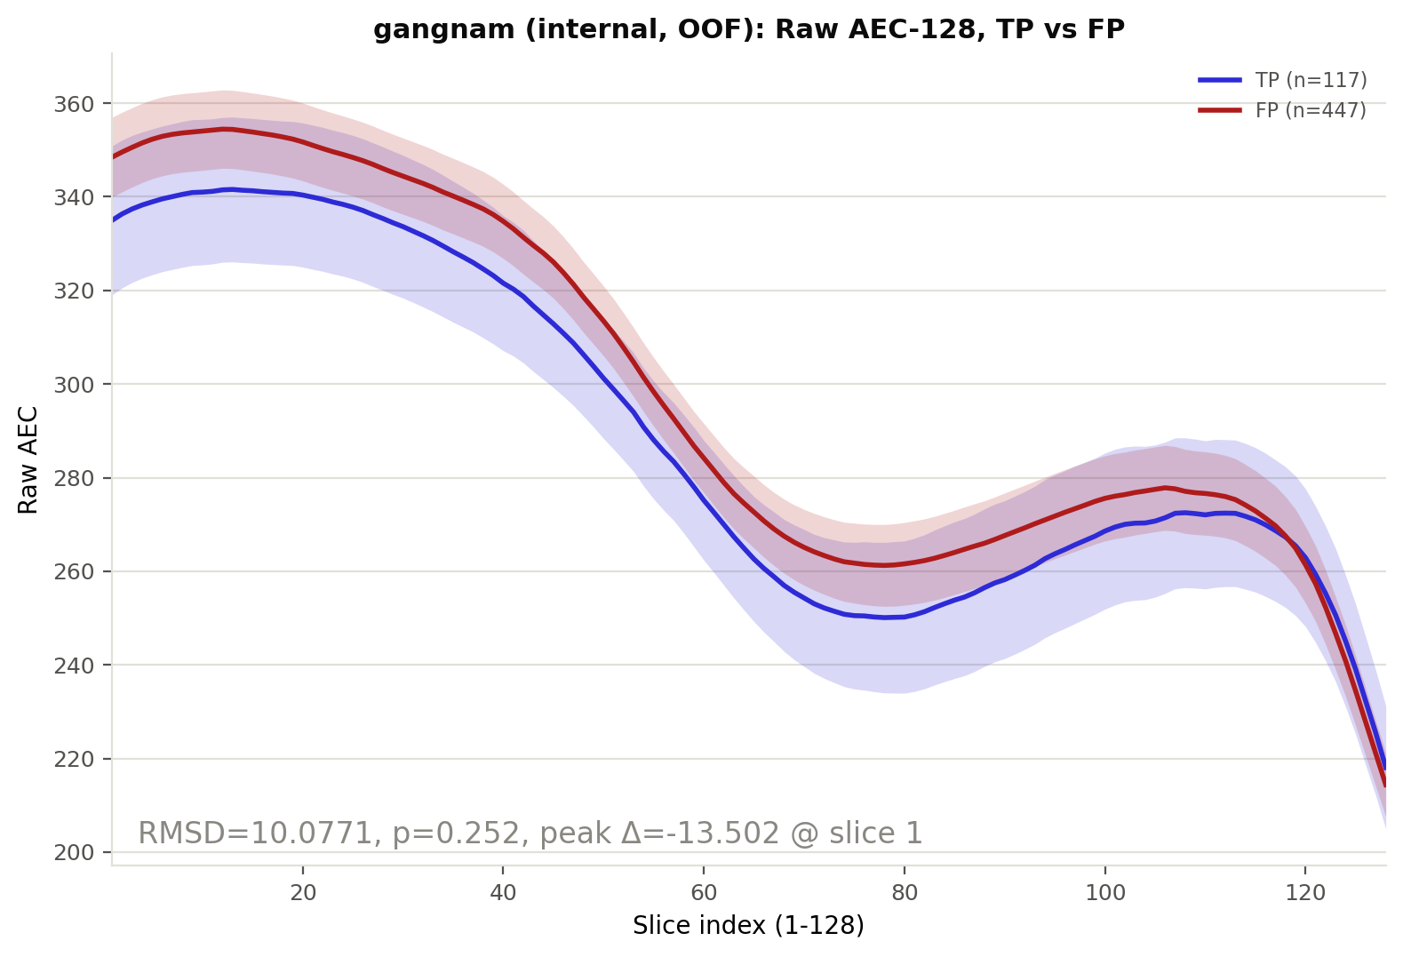
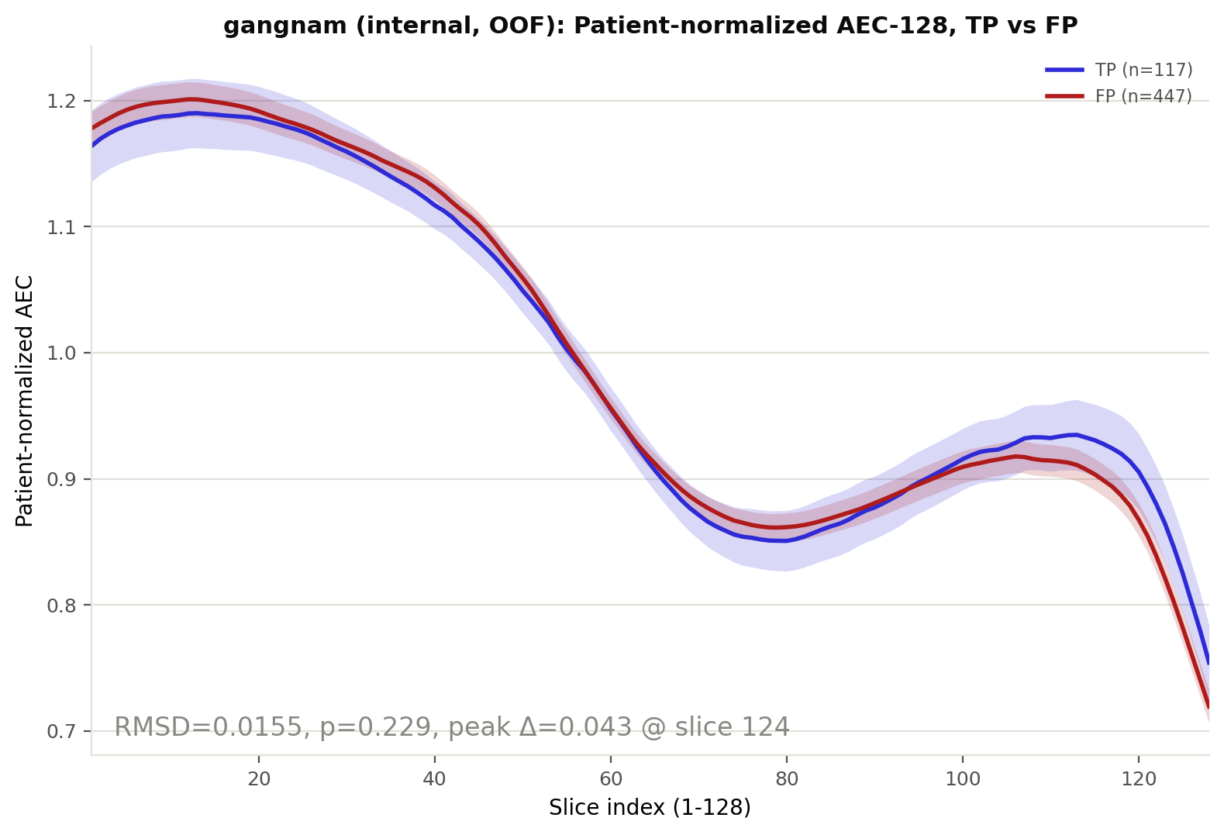
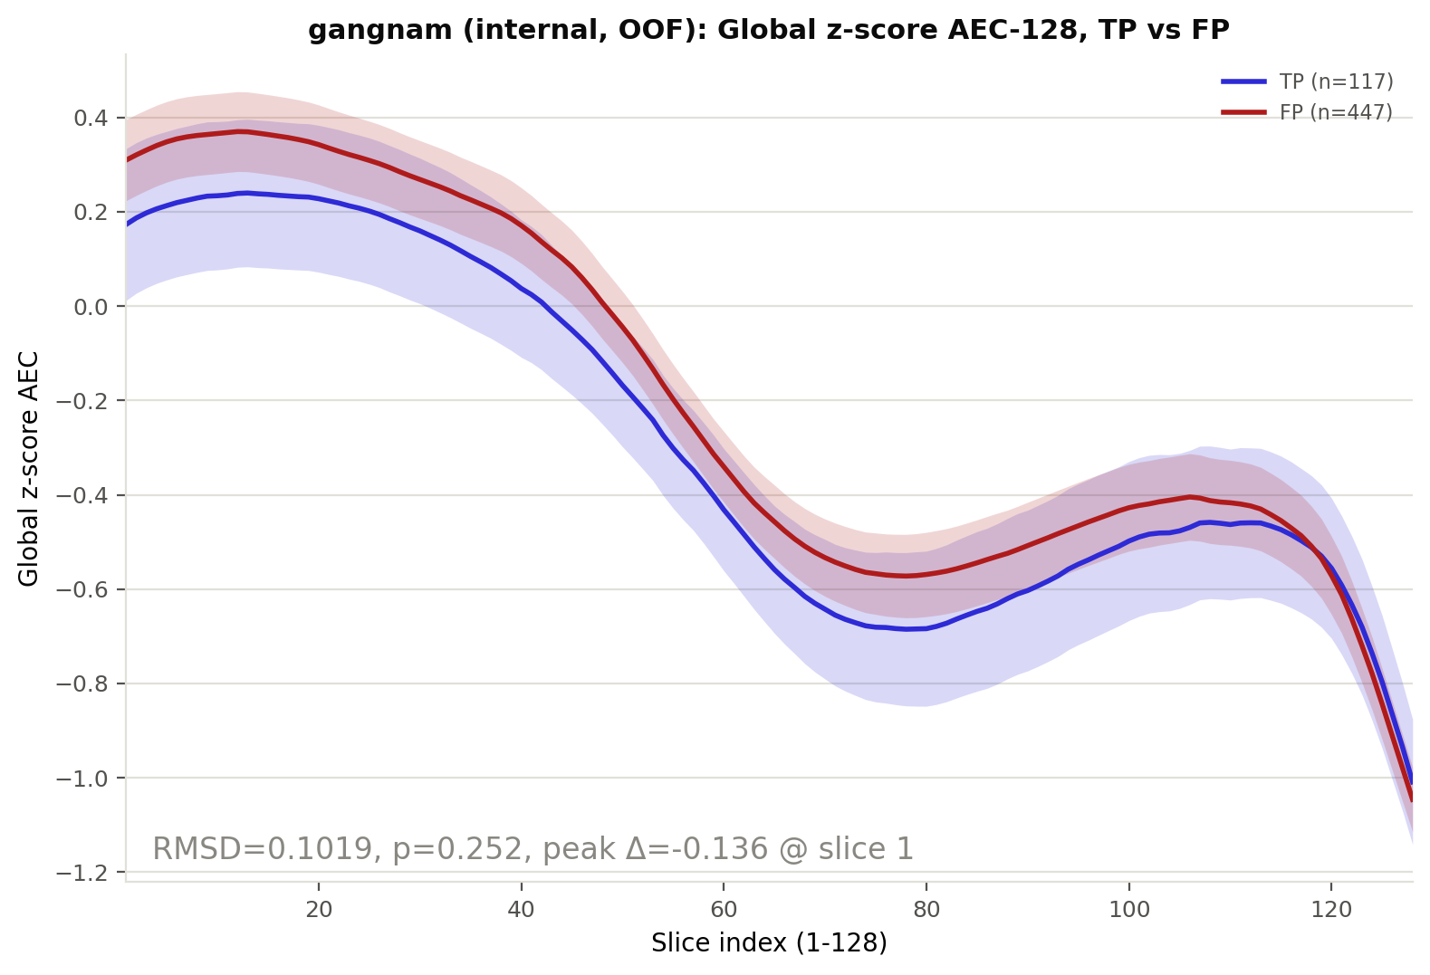
Detailed progress
Stage 1의 TP vs FP AEC Preprocessing 비교
세 전처리(Raw·Patient·Global) 모두에서 AEC 곡선은 TP와 FP를 유의하게 구분하지 못함 (pooled)
Notes:
먼저 전체(pooled) 데이터에서 Raw, Patient-normalized, Global 세 가지 전처리 방식을 모두 비교했습니다. 세 방식 모두에서 TP와 FP의 AEC 곡선은 유의하게 구분되지 않았습니다.

Slide 10
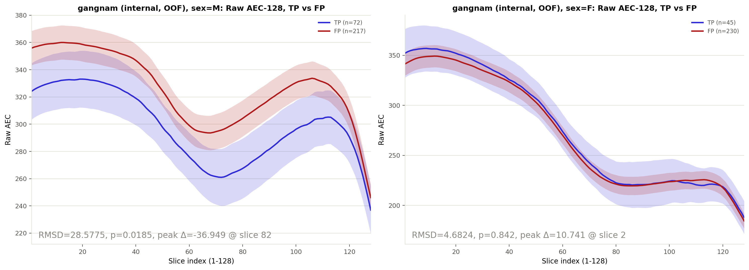
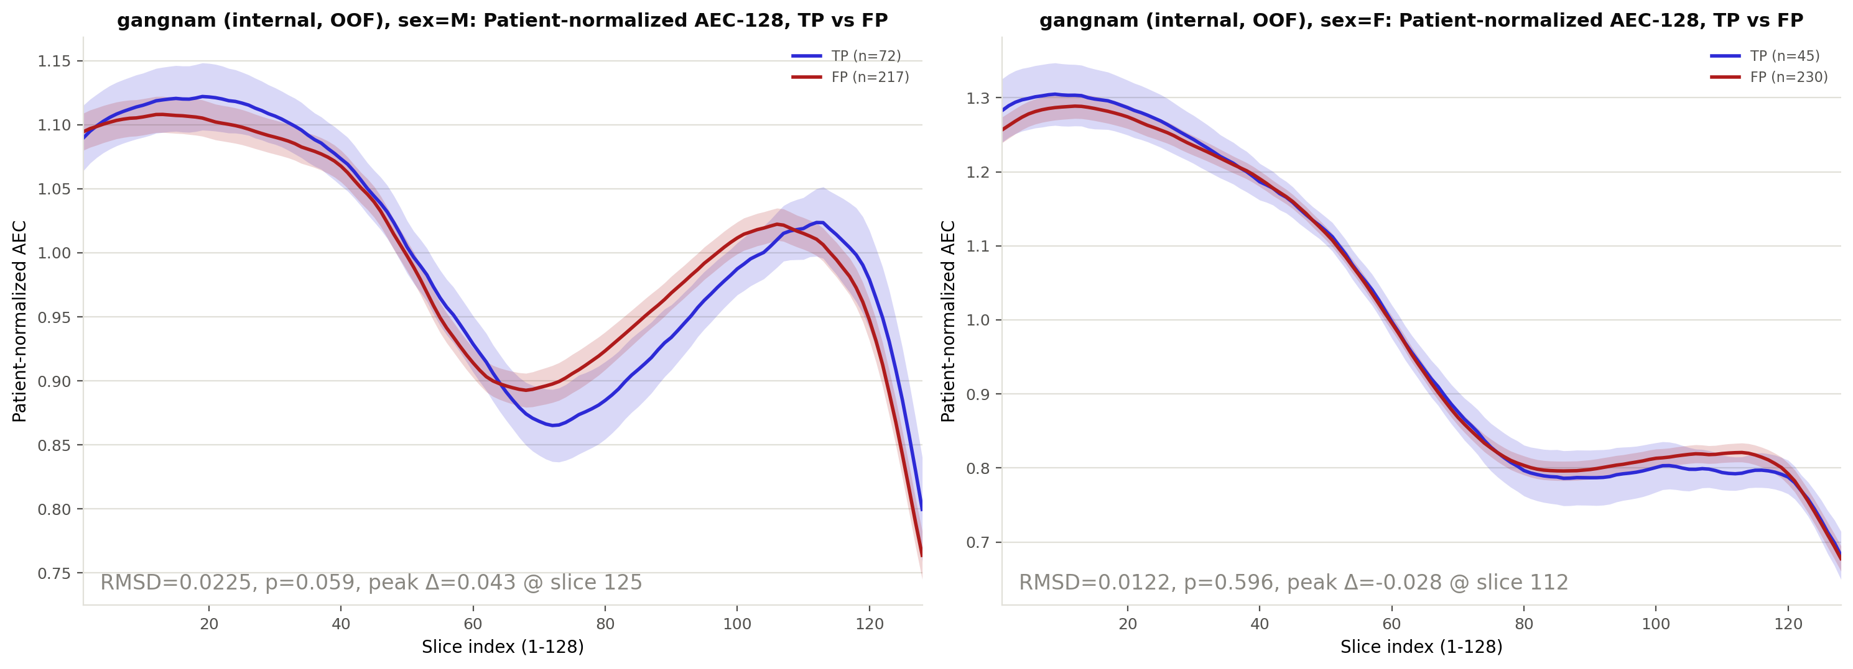
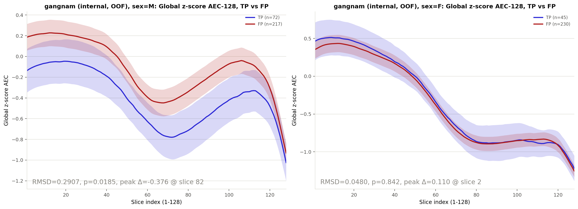
Detailed progress
Stage 1의 TP vs FP AEC Preprocessing 비교 (Male)
남성에서는 Raw·Global에서 TP/FP AEC 곡선 차이가 유의하게 나타남 (p < 0.05)
Notes:
같은 비교를 남성만 따로 보면 결과가 달라집니다. Raw와 Global 전처리에서는 TP·FP 곡선 차이가 p<0.05로 유의하게 나타났습니다.

Slide 11
Detailed progress
Stage 1의 TP vs FP AEC Preprocessing 비교 (Female)
여성에서는 세 전처리 모두 TP/FP AEC 곡선에 유의한 차이가 없음 (p > 0.05)
Notes:
반대로 여성만 보면 Raw·Patient·Global 세 전처리 모두에서 유의한 차이가 없었습니다(p>0.05).

Slide 12
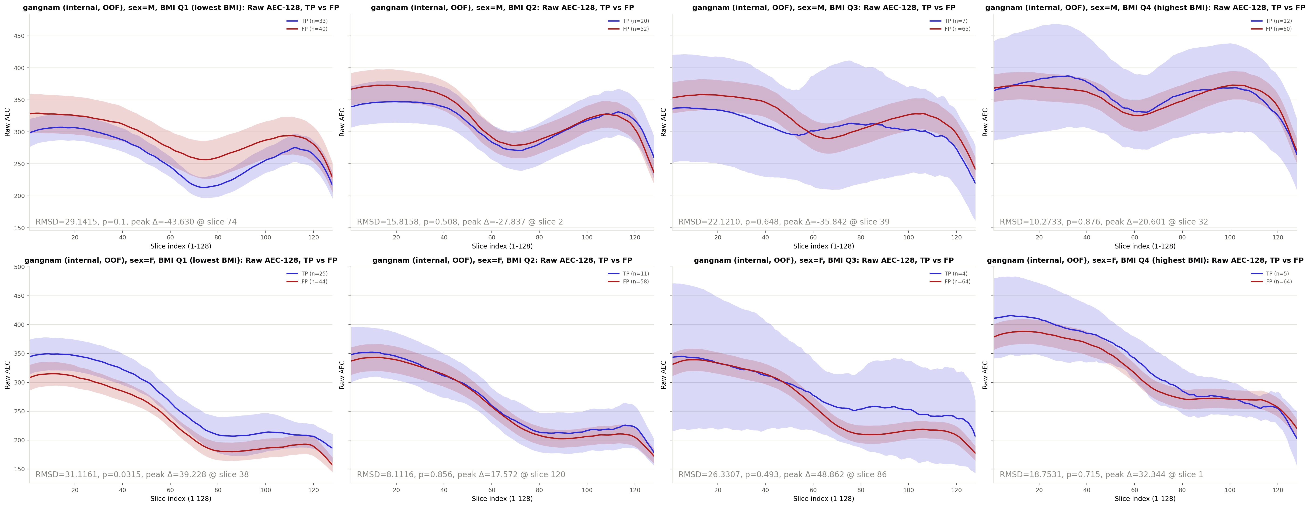
Detailed progress
Stage 1의 TP vs FP AEC Preprocessing 비교 (성별 × BMI 사분위, Raw AEC)
성별 × BMI 8개 구간 중 여성 최저 BMI(Q1)에서만 TP/FP AEC 곡선이 유의하게 다름 (p = 0.031)
※ 아시아 BMI 컷오프(<18.5 / 18.5–23 / 23–25 / ≥25)로 나누면 여성 상위 구간(Overweight·Obese)이 표본 부족으로 검정 불가
→ 성별 내 상대 사분위로 균등분할해 8개 칸 모두 검정 가능
Notes:
성별과 BMI를 함께 층화해서 8개 구간으로 나눠 봤습니다. 8개 구간 중 여성의 BMI 최저 구간(Q1)에서만 TP·FP AEC 곡선이 유의하게 달랐습니다(p=0.031). 참고로 WHO 절대 아시아 BMI 컷오프(<18.5 / 18.5~23 / 23~25 / ≥25)를 그대로 적용하면 여성 상위 구간에서 TP·FP 표본이 모두 0이 되어 검정 자체가 불가능해지므로, 성별 내에서 상대적인 사분위로 균등 분할해 8개 칸 모두 검정 가능하도록 했습니다.

Slide 13
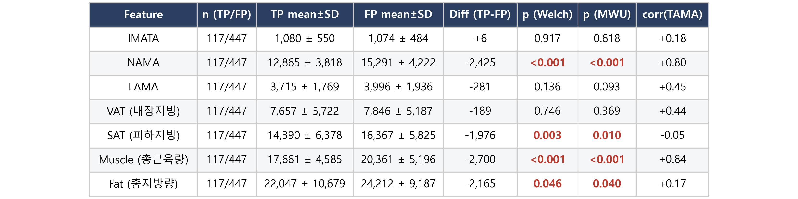
Detailed progress
TP vs FP의 추출 Data 비교 (Gangnam, baseline 내부 OOF 기준)
NAMA·SAT·Muscle·Fat 4개는 TP가 FP보다 낮고 차이 뚜렷(p<0.05)
SAT는 라벨(TAMA)과 무관한데도 차이 뚜렷 → 가장 믿을 만한 신호
Notes:
이 새 지표로 강남 데이터에서 baseline 내부 OOF 기준 TP·FP 비교를 완료했습니다. NAMA, SAT, 근육량, 지방량 4개 지표 모두에서 TP가 FP보다 낮고 차이가 뚜렷했습니다(p<0.05). 그중 SAT는 라벨(TAMA)과 상관이 낮은데도 차이가 뚜렷해 가장 신뢰할 수 있는 신호로 판단했습니다. 반면 NAMA와 근육량은 기존 TAMA 라벨과 상관계수가 각각 0.80, 0.84로 높아 순환논리 우려가 있어 해석을 보류했습니다.

Slide 14
Conclusion
결과 정리
전체(pooled) 분석: 진양성(TP)·위양성(FP) 간 AEC 차이가 통계적으로 유의하지 않음 (p > 0.05)
성별·BMI로 계층화(stratification) 시 특정 그룹에서만 유의한 차이가 관찰됨 → 통합 결과가 세부 그룹의 효과를 가릴 수 있음
향후 연구 방향
성별·BMI 계층을 반영한 평가 필요
새로운 데이터(SAT) 활용 방안 모색
Notes:
결론입니다. 통합 분석은 세부 그룹의 효과를 가릴 수 있어 성별·BMI 계층을 반영한 평가가 필요합니다. 전체(pooled) 분석에서는 TP·FP 간 AEC 차이가 유의하지 않았지만, 성별·BMI로 층화하면 특정 그룹에서만 유의한 차이가 나타났습니다. 다음 단계로는 새로운 데이터인 SAT를 활용하는 방안을 모색할 계획입니다. TotalSegmentator 기반 지방량·근육량 비교에서 SAT만 raw 수치로 유의(p=0.003)했기 때문에, 이 지표를 중심으로 후속 분석을 진행하겠습니다.

Slide 15

Notes:
이상으로 본론 발표를 마치겠습니다. 감사합니다.

Slide 16
Appendix
강남(Gangnam) 코호트 추가 분석 — 다음 슬라이드(16~19) 요약
Vendor(스캐너) 층화
Vendor 간 AEC 곡선 유의하게 다름 (p=0.0005) → 강한 confound
Vendor 내 TP/FP: Sensation 64만 미보정 p=0.009
mAs 층화
TP/FP mAs 분포 비유의 (Welch-t p=0.744, Mann-Whitney p=0.104)
WHO Asian BMI 절대 cutoff
남성 Underweight만 p=0.034(n_FP=3, 극소표본) 외 전부 비유의
Pooled 2D-FFT
Raw·Patient-norm 전 조건 비유의 (p=0.32~0.55)

Slide 17
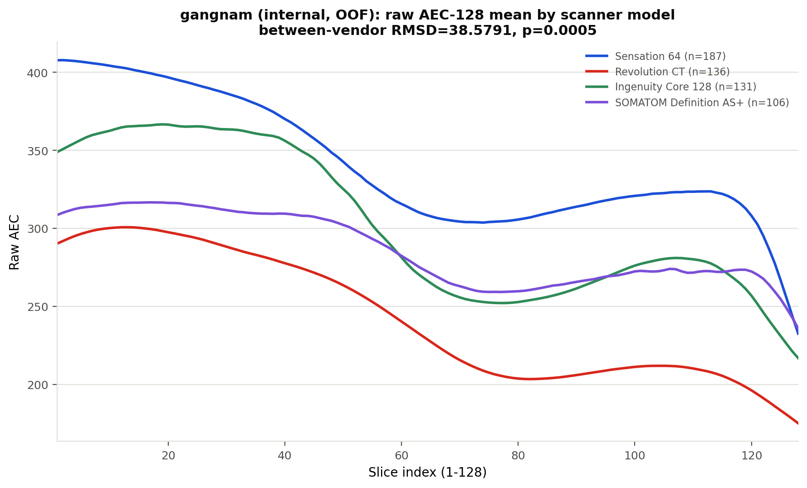
Appendix
Vendor별 raw AEC 곡선 (Gangnam)
Vendor별로 AEC의 차이가 나타남(p=0.0005)

Slide 18
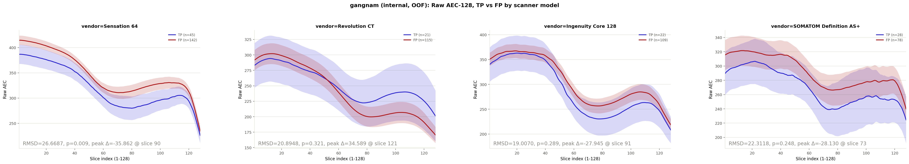
Appendix
Vendor별 TP vs FP raw AEC 곡선 (Gangnam, 4개 스캐너)
Sensation 64 에서만 p<0.05 확인

Slide 19
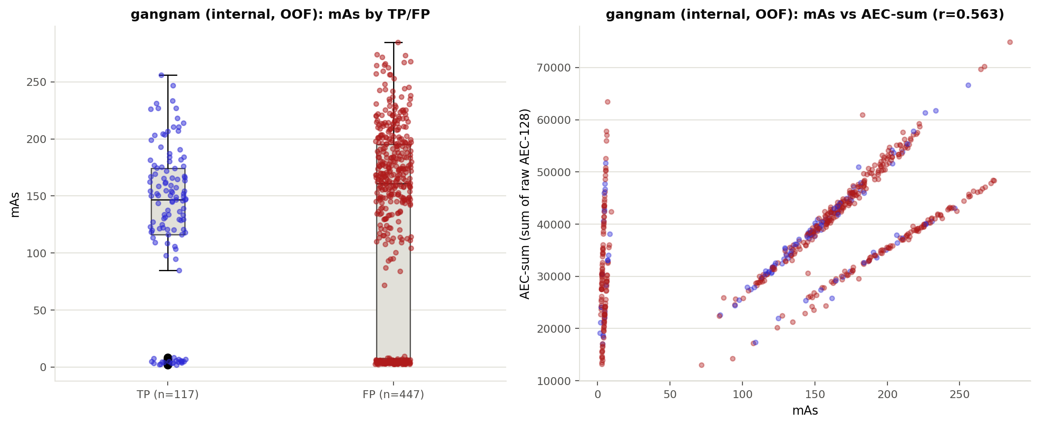
Appendix
mAs 분포 TP vs FP (Welch-t p=0.744, Mann-Whitney p=0.104)
mAs는 TP와 FP를 통계적으로 구분하지 못한다 (두 검정 모두 p>0.05).

Slide 20
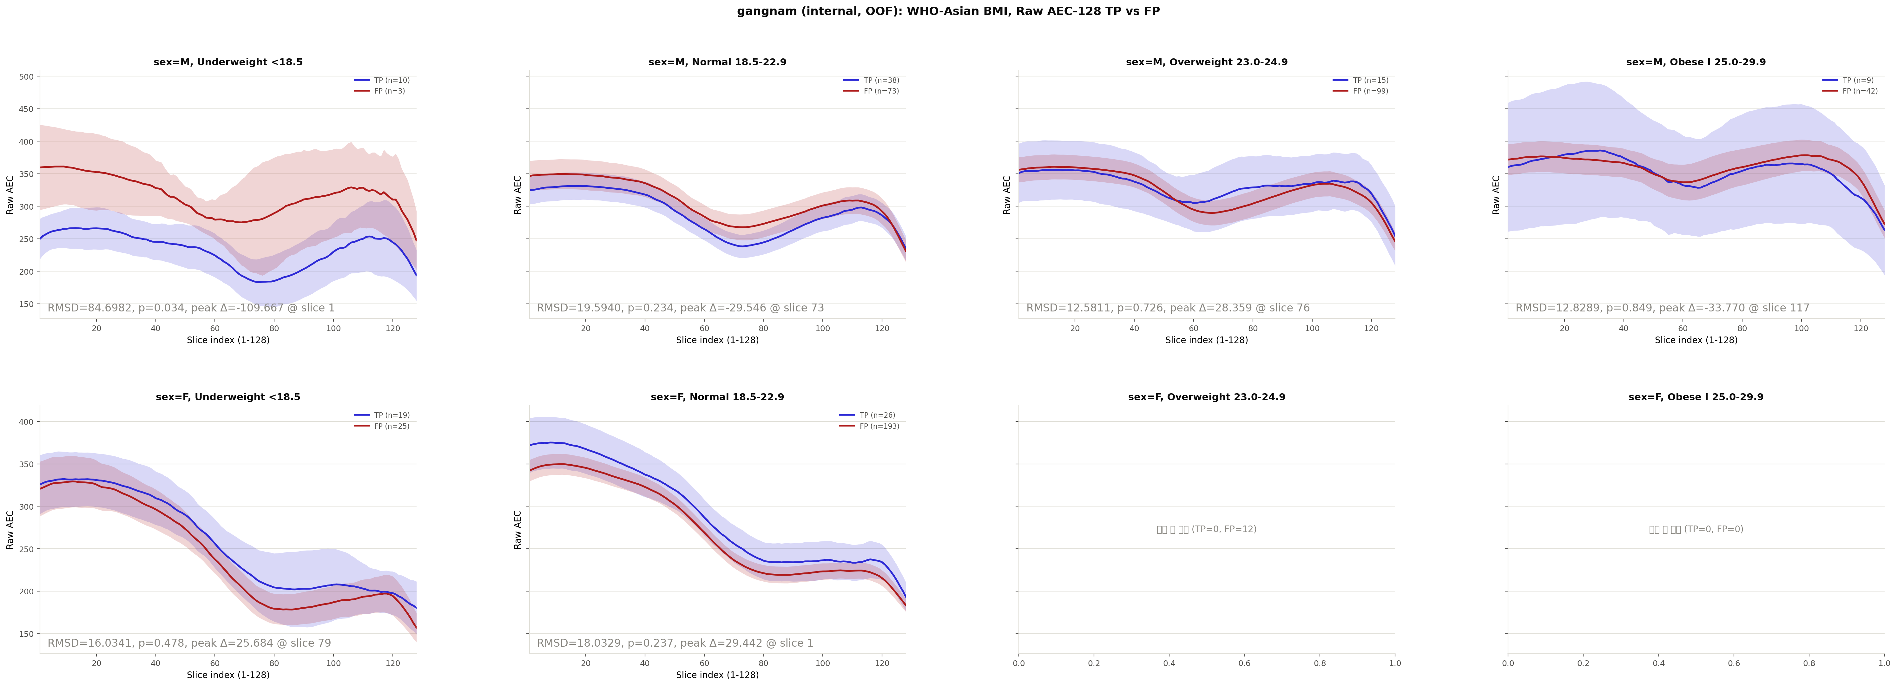
Appendix
성별 x WHO Asian BMI 절대구간 raw AEC 곡선
여성의 Overweight, Obese 데이터 부족으로 비교 불가

Slide 21
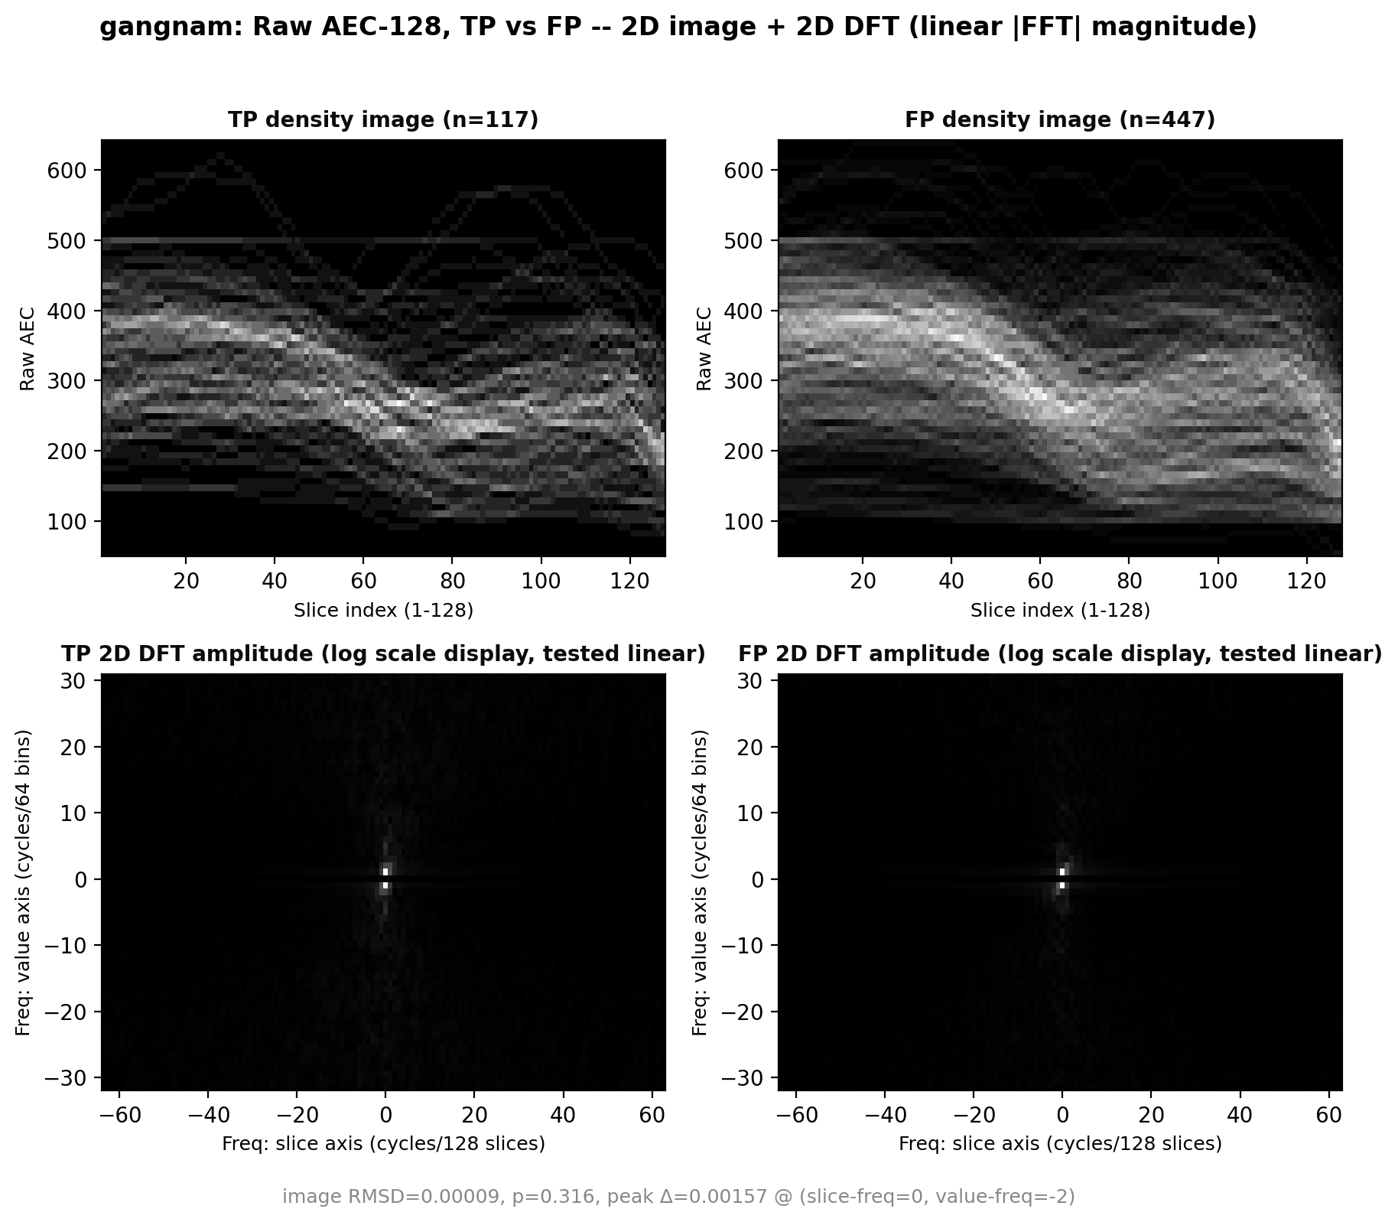
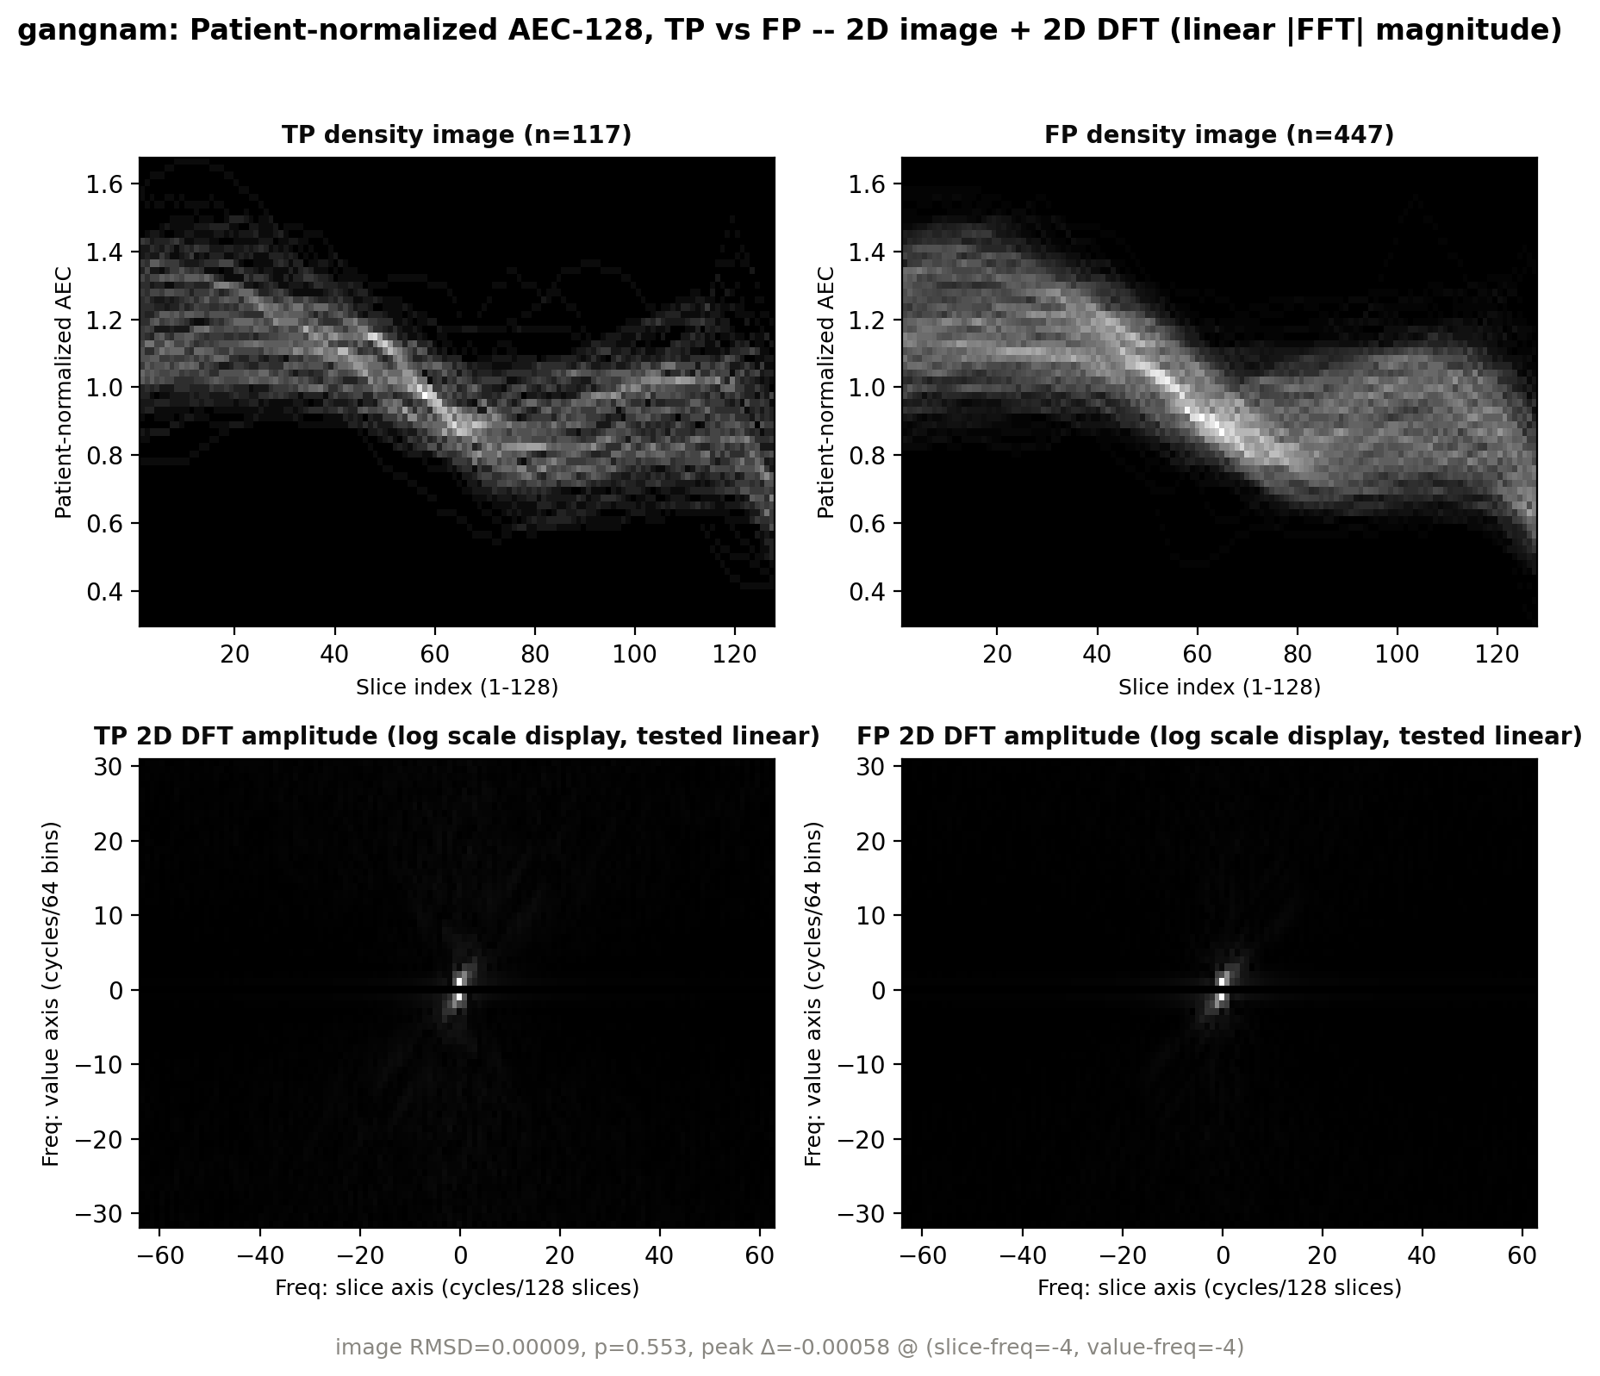
Appendix
Pooled 2D-FFT 진폭 스펙트럼(Raw / Patient-normalized) — p=0.32~0.55 범위, 비유의
2D-FFT 주파수 특징도 TP와 FP를 구분하지 못한다 (p>0.05).

Slide 22
Appendix
P-value 검정 방법 정리 — 곡선 전체 비교는 permutation test 기본 사용
검정명 | 무엇을 비교 | 데이터 / 가정 | 정의
t-검정 (Student's / Welch's) | 두 그룹 평균 차이 | 연속형, 정규분포 가정 | t = (x̄₁−x̄₂) / SE, df 기반 t-분포
F-검정 (ANOVA / 분산비) | 3개↑ 그룹 평균 또는 두 분산 비교 | 연속형, 정규분포 가정 | F = MSᵦ / MSw (ANOVA), F-분포
Mann-Whitney U | 두 그룹 분포(순위) 차이 | 연속형/순서형, 비모수 | U = R₁ − n₁(n₁+1)/2, 정규근사/정확분포
Fisher's exact test | 2×2 범주형 비율 차이 | 범주형, 소표본 exact | 초기하분포(hypergeometric) 기반 정확확률
Permutation test (RMSD) | 곡선 전체 형태 차이 | 곡선/벡터, 분포가정 없음 | 관측 RMSD ≥ 라벨 셔플(2,000회) 귀무분포 비율
McNemar test | 동일 대상 전/후 이진결과 변화 | paired binary | χ² = (b−c)² / (b+c), 1자유도
DeLong test | 상관된 두 ROC AUC 비교 | ROC / AUC | 공분산 구조 기반 비모수 검정통계량
BH-FDR q-value | 다중비교 시 p-value 보정 | p-value 집합 | qᵢ = pᵢ × m / i (오름차순 정렬)
Non-inferiority test | 사전정의 마진 내 열등 아님 검증 | 편측 검정, margin 필요 | (차이−margin)의 (1−α)% CI 하한 ≥ 0

